Slide 1
Моделът OSI
Структура на OSI модела
Комуникация между равноправни хедъри
Седемте слоя на модела:

Slide 2
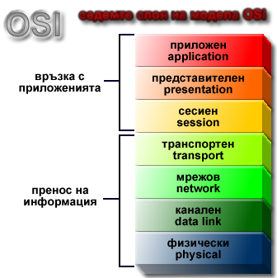
Структура на OSI модела
"Моделът на моделите" в света на мрежите е моделът Open System Interconnection (OSI).
Моделът OSI е изграден от седем слоя
Веки слой представя една стъпка в процеса на мрежовите комуникации.
Всеки слой на изпълнява конкретна задача в процеса на мрежовата комуникация и след това предава данните нагоре или надолу към следващия слой

Slide 3
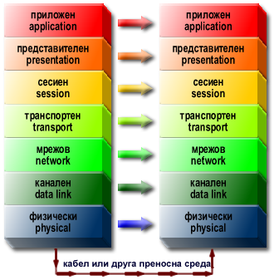
Комуникация между равноправни хедъри
Процесът на мрежова комуникация работи по следния начин:
Oт изпращащата страна дадено приложение създава данни, които трябва да бъдат предадени по мрежата.
Данните се предават на приложния слой от мрежовия компонент на операционната система.
Когато данните преминават през слоевете, те биват капсулирани или затваряни в рамките на по-голяма единица, тъй като всеки слой добавя хедърна информация.
Когато данните достигнат приемащия компютър, процесът се извършва в обратния ред;
информацията се предава нагоре през всеки слой и докато става това, капсулиращата информация постепенно бива премахвана, слой по слой, в ред, обратен на реда, в който е била добавяна.
Всеки слой комуникира със слоя, който носи същото име от другата страна.

Slide 4
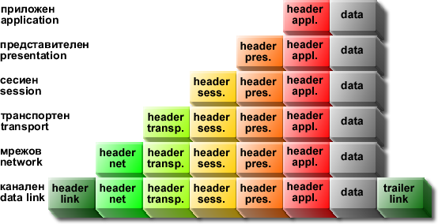
Комуникация между равноправни хедъри
всеки слой добавя хедърна информация, докато данните "пътуват" надолу през слоевете
физическият слой не добавя хедър информация

Slide 5
7-ми слой : Application (Приложен) - работи в тясна връзка с операционната система или приложенията от нея, които ползват мрежата, когато се наложи да се пренася информация.
6-ти слой : Presentation (Представителен) –преобразува информацията в стандартизиран формат, подходящ за останалите слоеве.
5-ти слой : Session (Сесиен) - установява, управлява, поддържа и може да прекъсва комуникацията с устройството-получател
4-ти слой : Transport (транспортен) – осигурява управление на потока информация
3-ти слой : Network (Мрежов) – управлява адресирането и рутирането на информацията
2-ри слой : Data link (Канален) – определя и контролира последователността на пакетите
1-ви слой : Physical (Физически) – определя физичните параметри на мрежата

